Slide 1


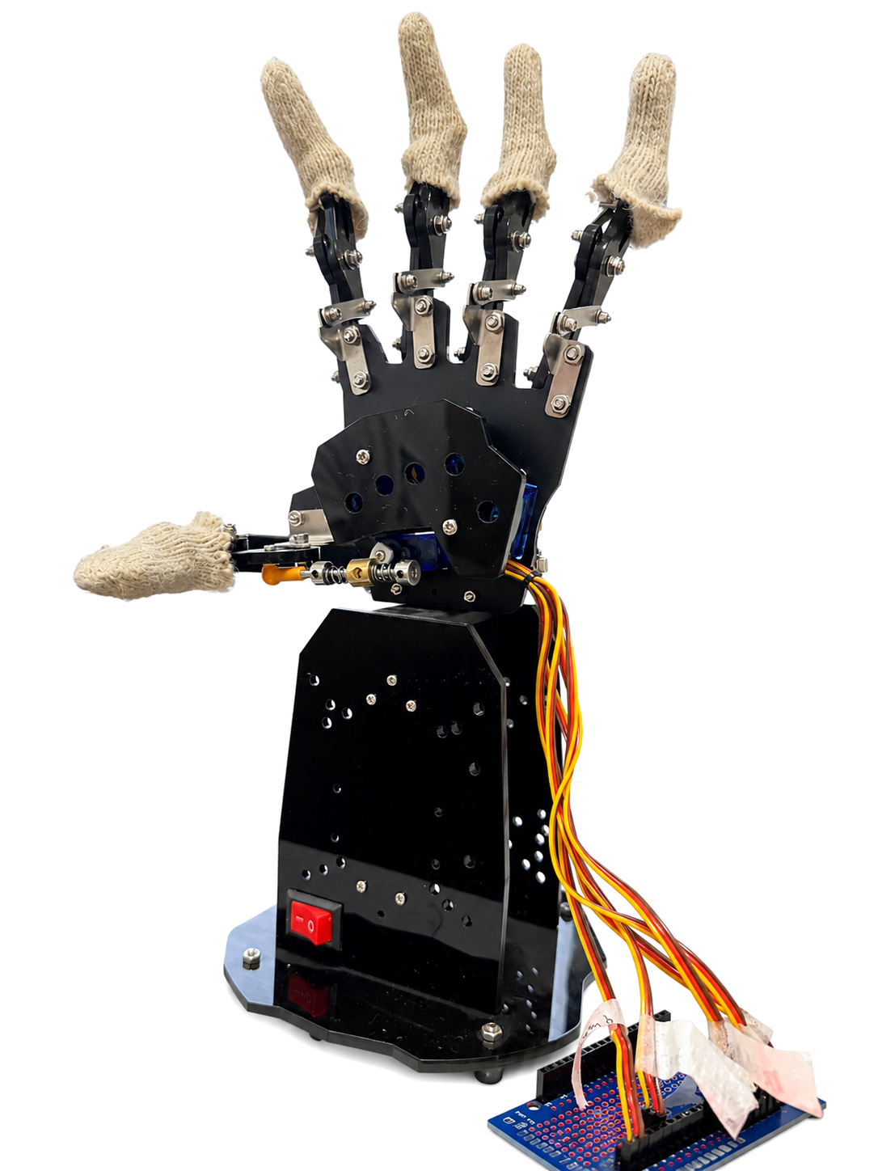
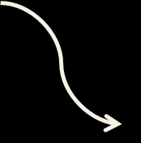
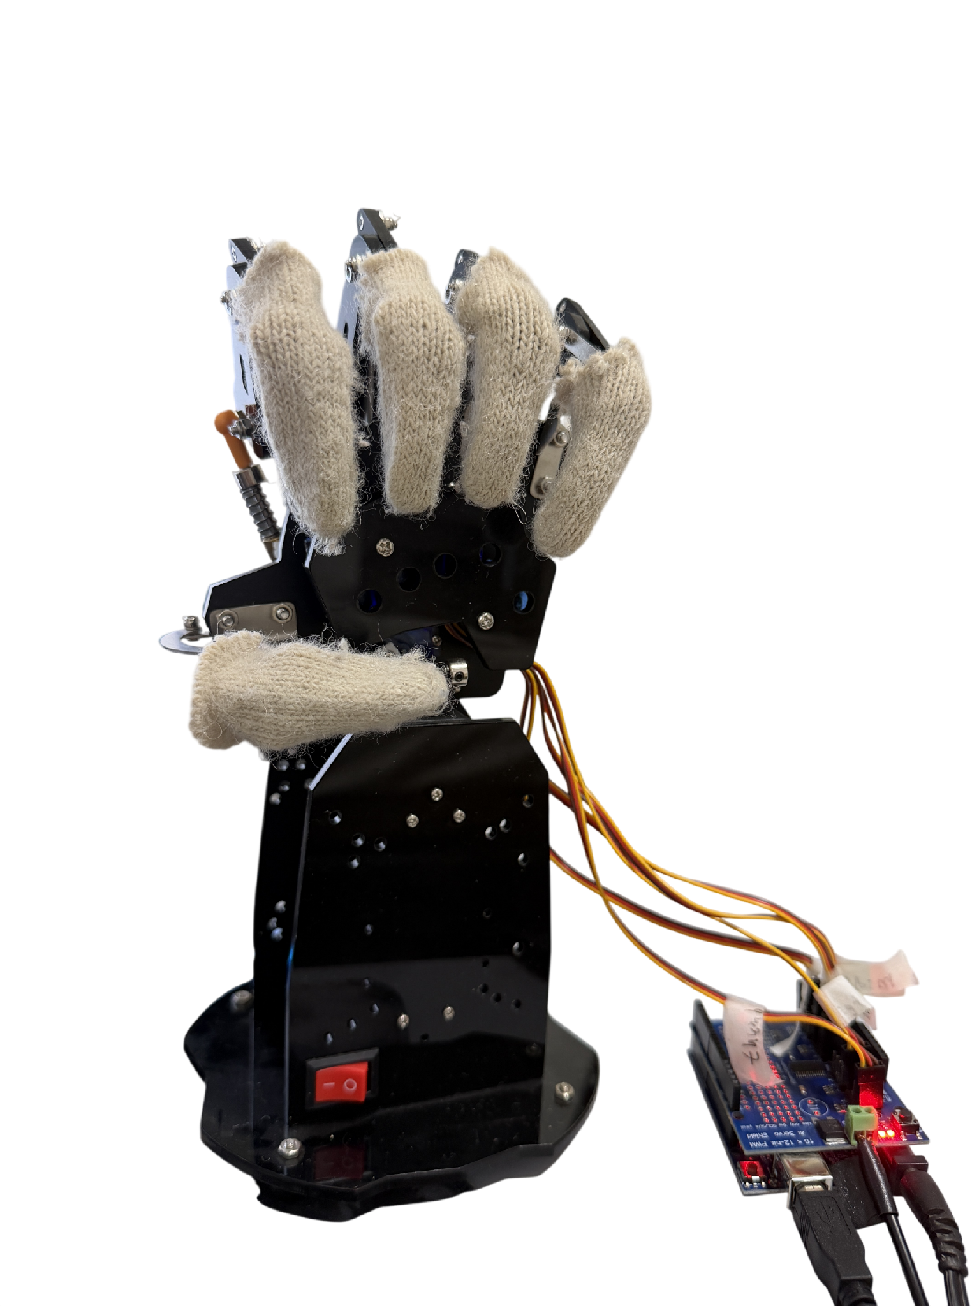
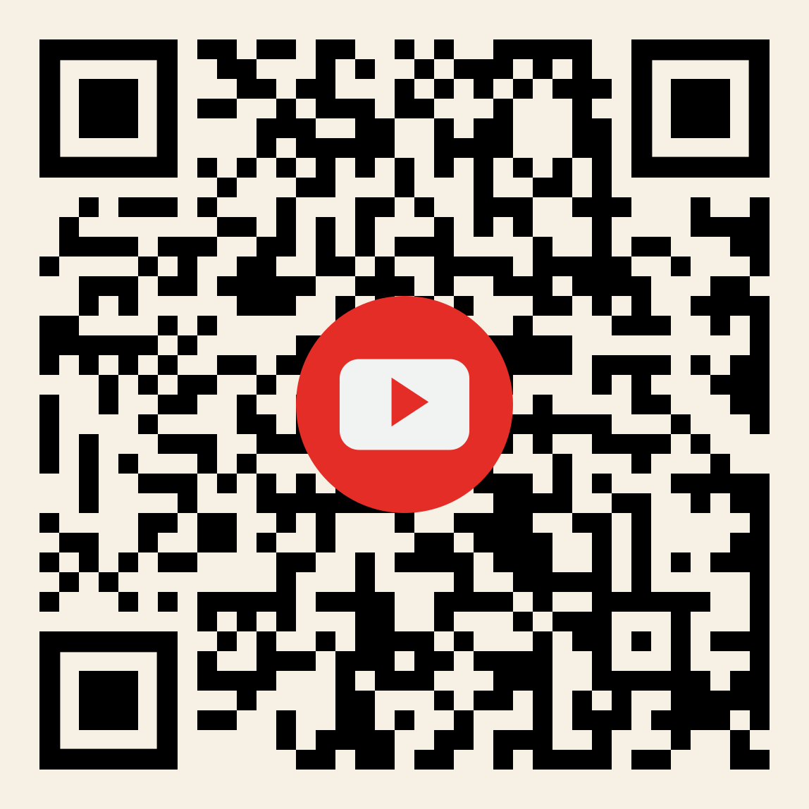
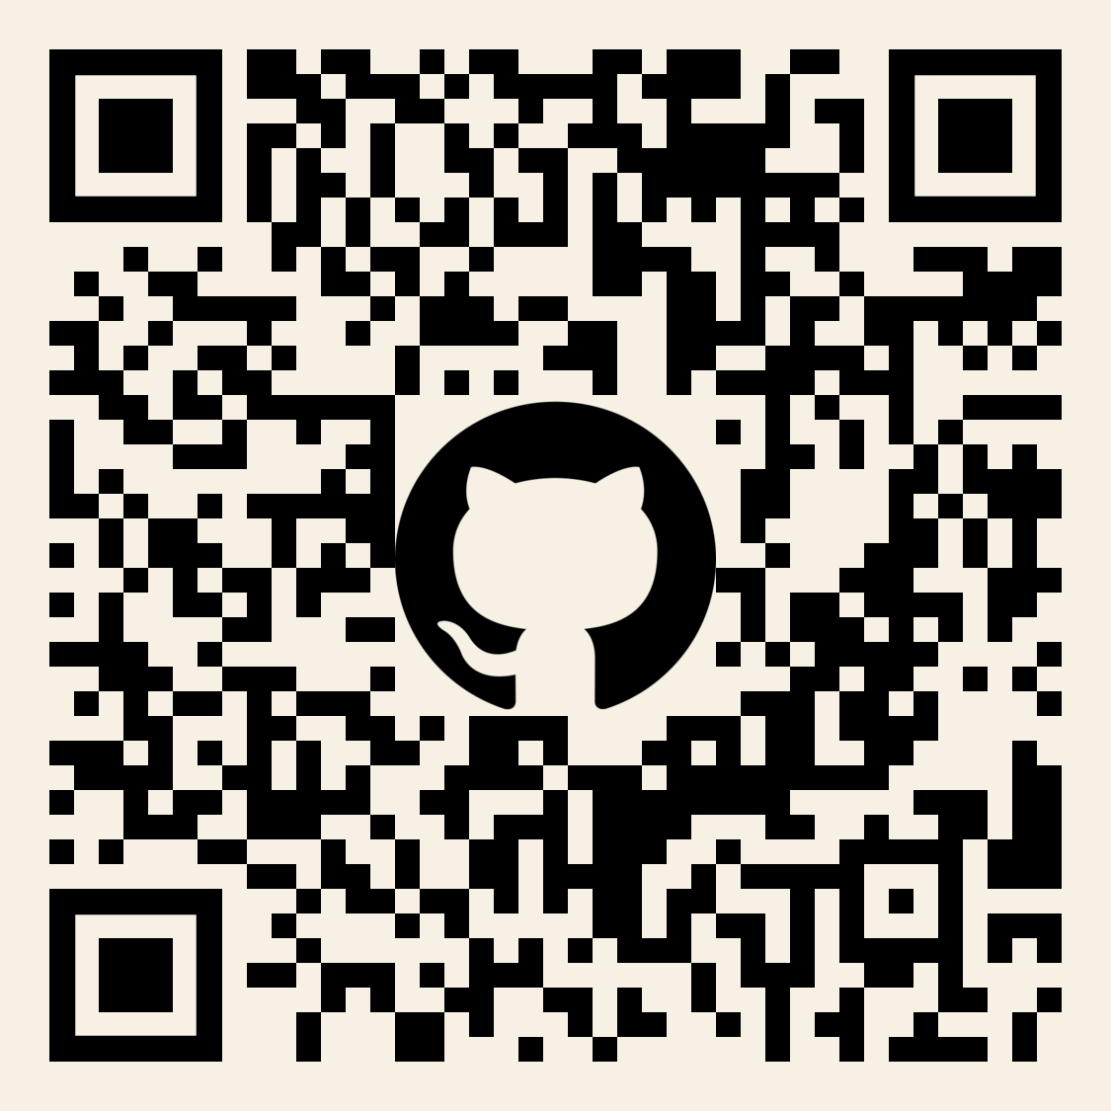
פיתוח תוכנה לאינטראקציה בין אדם ורובוט הומנואיד | Step By Hand עדי חיים, אפיק אהרון, לירן אייכנבוים 2026 , סמסטר ב', תשפ"ו
עידן טוביס
מסקנות:
המערכת יוצרת ממשק אינטראקטיבי המאפשר לילדים לתקשר עם רובוט באמצעות מחוות יד טבעיות.
הפעילויות משלבות למידה חווייתית עם תרגול מוטורי וקוגניטיבי בסביבה מותאמת למשתמש.
המערכת מספקת משוב מיידי המאפשר למשתמש להבין, להתנסות ולהתקדם באופן עצמאי.
שילוב של ראייה ממוחשבת, למידת מכונה ורובוטיקה המאפשר זיהוי תגובה בזמן אמת.
הקדמה:
StepByHand היא מערכת רובוטית אינטראקטיבית שפותחה עבור ילדים על הרצף האוטיסטי, במטרה ליצור חוויית למידה ומשחק נגישה, מהנה ואינטואיטיבית. המערכת משלבת ראייה ממוחשבת, למידת מכונה, יד רובוטית והנחיות קוליות, ומספקת למשתמש משוב מיידי במהלך הפעילות.
ארכיטקטורת המערכת: המערכת משלבת מצלמה, מחשב, בקר Arduino ויד רובוטית בעלת חמש אצבעות. המצלמה מזהה את מחוות היד של המשתמש, והמידע נשלח למחשב, שם הוא מעובד באמצעות OpenCV ו־MediaPipe.
לאחר מכן מודל למידת מכונה מסווג את המחווה בזמן אמת ומאפשר למערכת להגיב בהתאם. הפקודה מועברת ל־Arduino, שמפעיל את מנועי ה־Servo ומאפשר ליד הרובוטית להגיב בזמן אמת.
דיון וכיוונים להמשך:
שיפור הזיהוי של אצבעות המשתמש בתנאי תאורה משתנים.
הרחבת מאגר הפעילויות והמשחקים.
התאמת משחקי הלמידה לפי גיל וקצב למידה.
שיפור הממשק.
דוגמא לסימון הספרה 5
יכולות מרכזיות:
זיהוי מחוות ידיים בזמן אמת
הפעלה מלאה באמצעות מחוות ו/או קול, ללא צורך במקלדת או עכבר
מצב למידה המאפשר ללמוד ספירה, תרגילי חיבור וחיסור והשוואת גדול/קטן
מצב משחק הכולל את המשחקים "זוג ופרט" ו"אבן, נייר ומספריים"
התאמת רמת הקושי לפי הצלחות וכישלונות המשתמש במצב הלמידה
משוב והנחיות קוליות במהלך הפעילות
תגובה פיזית של היד הרובוטית לפעולות המשתמש
דוגמא לסימון הספרה 0

